Slide 1
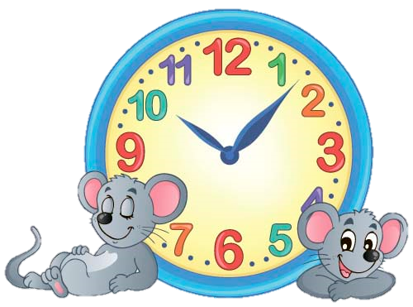
Chào mừng các con
đến với tiết học môn Toán

Slide 2
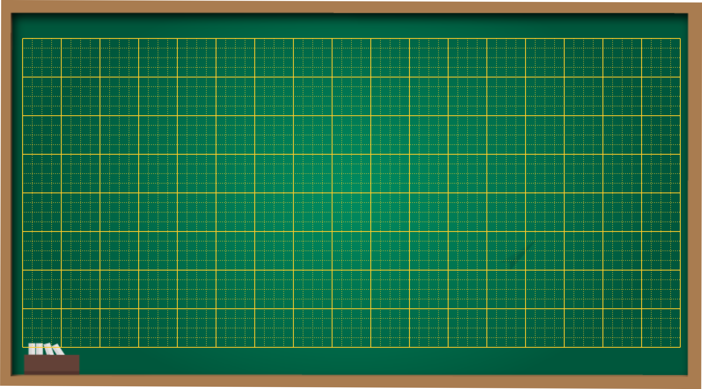
Thứ sáu ngày 4 tháng 3 năm 2022
Toán
Thực hành xem đồng hồ

Slide 3
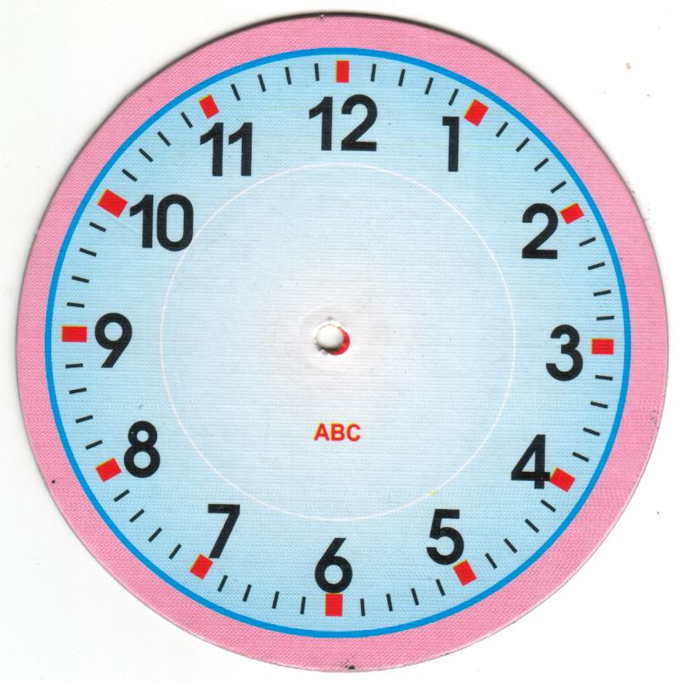
* Đồng hồ chỉ mấy giờ?
6 giờ 10 phút
* Nêu vị trí kim giờ và kim phút khi đồng hồ chỉ 6 giờ 10 phút?
Kim giờ ở vị trí hơn số 6 một chút và kim phút chỉ số 2

Slide 4
* Đồng hồ chỉ mấy giờ?
6 giờ 13 phút
* Kim giờ và kim phút đang ở vị trí nào?
- Kim giờ ở vị trí quá số 6 một chút. Như vậy là hơn 6 giờ. Kim phút ở vạch nhỏ thứ ba sau số 2.
* Kim phút đi từ vạch nhỏ này sang đến vạch nhỏ liền sau là được một phút. Vậy bạn nào có thể tính được số phút kim phút đã đi từ vị trí số 12 đến vị trí vạch nhỏ thứ 3 sau vạch số 2, tính theo chiều quay của đồng hồ.

Slide 5
Đồng hồ chỉ mấy giờ?
6 giờ 56 phút
Hoặc 7 giờ kém 4 phút
Còn thiếu mấy phút nữa thì đến 7 giờ?
- Còn thiếu 4 phút nữa thì đến 7 giờ, ta có cách đọc giờ thứ hai là 7 giờ kém 4 phút.
* Khi kim phút chỉ đến vạch số 11 là kim đã đi được 55 phút tính từ vạch số 12 theo chiều quay kim đồng hồ, kim chỉ thêm được một vạch nữa là được thêm 1 phút, vậy kim phút chỉ đến phút thứ 56. Đồng hồ chỉ 6 giờ 56 phút.

Slide 6
6 giờ 10 phút
6 giờ 13 phút
6 giờ 56 phút
*KẾT LUẬN:
Hoặc 7 giờ kém 4 phút
Nếu kim phút chưa vượt quá số 6 (theo chiều quay của kim đồng hồ) thì có một cách đọc giờ.
Nếu kim phút vượt quá số 6 (theo chiều quay của kim đồng hồ) thì có hai cách đọc giờ.

Slide 7
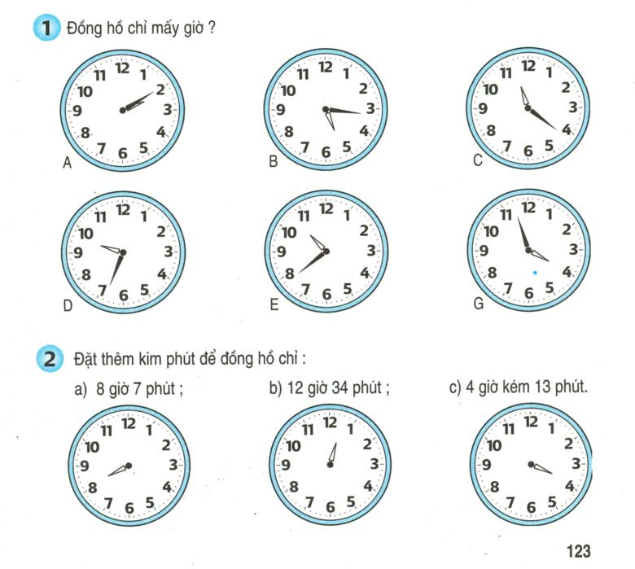
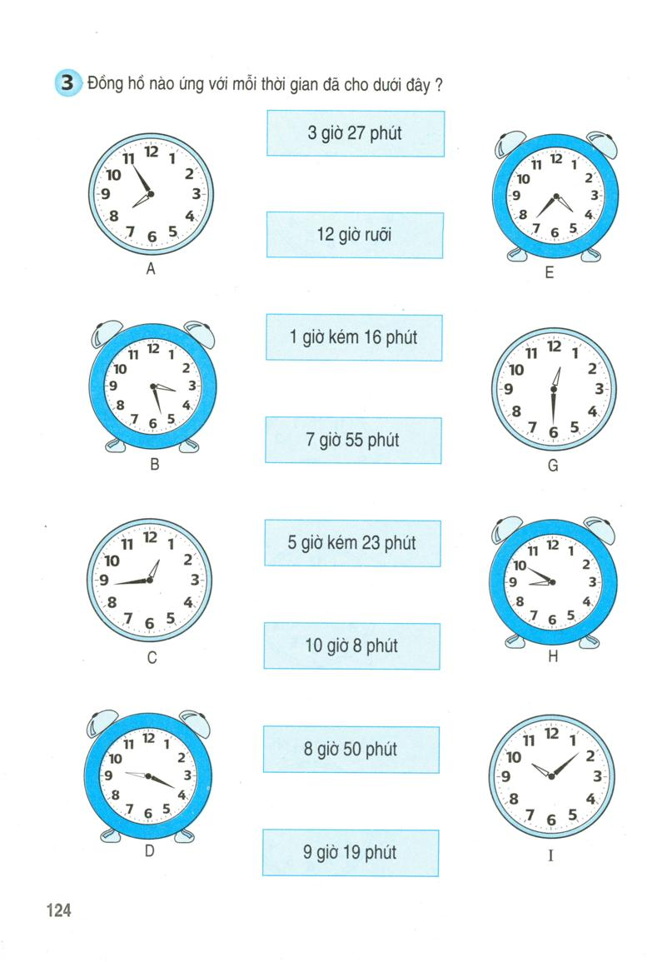
LUYỆN TẬP

Slide 9
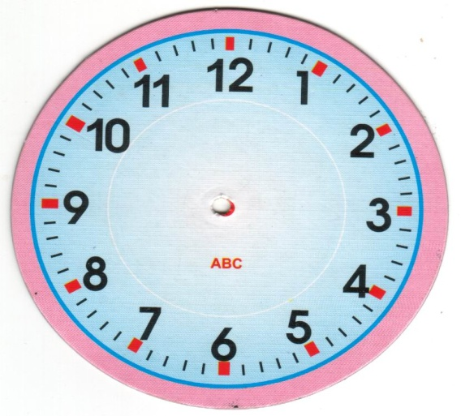
Bài 1: Mỗi đồng hồ chỉ mấy giờ?
A
B
C
2 giờ 10 phút
5 giờ 16 phút
11 giờ 21 phút

Slide 10
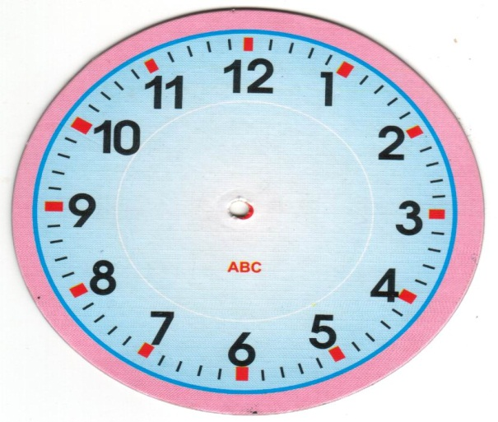
Bài 1: Mỗi đồng hồ chỉ mấy giờ?
D
E
G
9 giờ 34 phút
10 giờ 39 phút
3 giờ 57 phút
Hoặc 10 giờ kém 26 phút
Hoặc 11 giờ kém 21 phút
Hoặc 4 giờ kém 3 phút

Slide 11
Bài 2: Đặt thêm kim phút để đồng hồ chỉ:
a) 8 giờ 7 phút
b) 12 giờ 34 phút
c) 4 giờ kém 13 phút

Slide 12
Chào Tạm Biệt

